Slide 1
INTELIGÊNCIA ARTIFICIAL
REDES NEURAIS ARTIFICIAIS COM PYTHON
Classificação e Regressão
Prof. Luciano Galdino

Slide 2
Algoritmo backpropagation

Slide 3
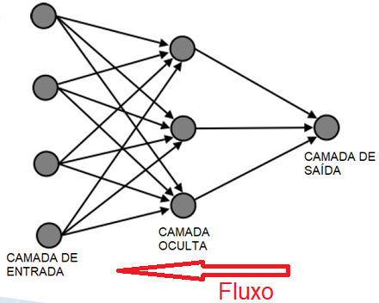
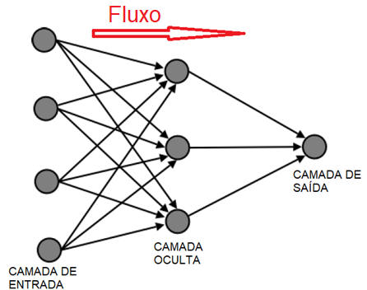
Algoritmo backpropagation (retropropagação)
Sentindo inverso do forward propagation para ajustar os pesos.
Algoritmo mais importante das redes neurais.
Aumenta a velocidade consideravelmente da descida do gradiente, calculando rapidamente as derivadas.
Imprescindível para o Deep Learning.
Backpropagation
Feed-forward networks

Slide 4

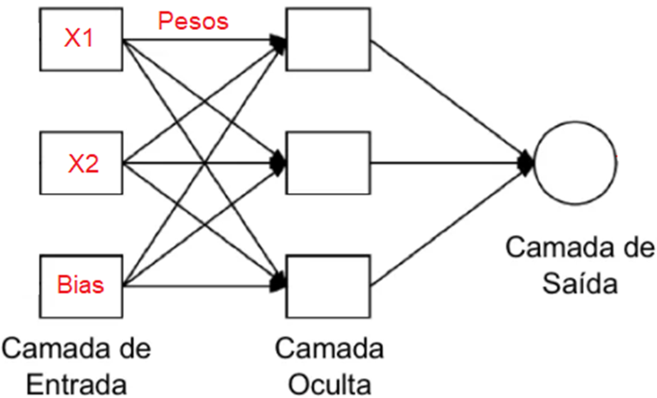




Resumindo a aprendizagem

